Slide 1
2021 빅콘테스트 :: 홍수ZERO 부문 ::
실험 설계 및 결과 도출
신입기수 프로젝트 2조
<홍수빅타>
권다인 김상회 오창준 최현준

Slide 2

Contents
데이터 설명 및 EDA
실험 설계
실험 결과

Slide 3
2. 실험 설계
1) 모델 소개
2) metric 소개
3) 시계열 클러스터링
4) 래깅 배깅
5) 로그 변환

Slide 4
실험 설계
1) 모델 소개
LR, DT, XGB, SGD, Kernel Ridge, DNN
Linear Regression
Decision Tree Model
예상변수와 예측변수 사이 선형 관계를 다룸.
현재 독립변수가 2개 이상이므로 다중선형회귀를 사용한다 .
잔차 제곱의 합이 최소화 되는 회귀식 도출.
분류와 회귀 모두 가능하며 1과 0으로 이분법적으로 나누어 노드를 이어 나감.
모든 노드를 지나야 하기 때문에 오버피팅 위험이 있어 노드 분할, 혹은 노드 당 데이터 최소화가 필요.
XGB Regressor
SGD Regressor
XGB 잔차 트리를 활용
비슷한 잔차값끼리 군집화 해주기 위해 한 변수를 선택해 새로운 분류 기준값을 사용해 샘플을 분리
Non convex한 함수의 극값 수렴을 확인
랜덤하게 추출한 일부 데이터를 사용해 파라미터를 업데이트해서 속도는 빠르다
하지만 학습 중간 과정에서 결과의 진폭이 크고 불안정하다.

Slide 5
실험 설계
1) 모델 소개
LR, DT, XGB, SGD, Kernel Ridge, DNN
Kernel Ridge Regression
DNN
데이터 포인트 중 일부를 train 나머지를 test로 사용하는 ML 모델
Input 변수 X를 커널 함수를 활용하여 Mapping한 변수를 활용하여 파라미터를 추정
입력 변수들 간의 비선형 조합이 가능
>> 가설 공간의 확장
Feature Extraction을 자동으로 수행
하지만 가중치 수치 해석이 난해하며
데이터가 적으면 overfitting -> 현재 해당사항이 아니다.

Slide 6
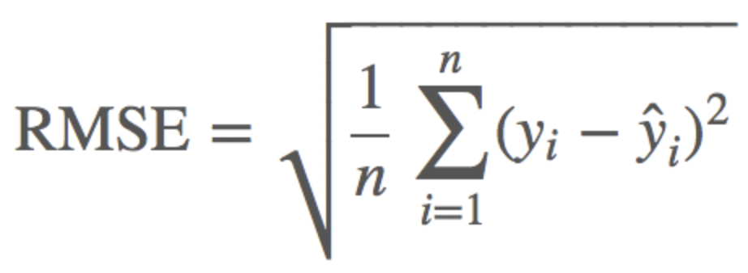
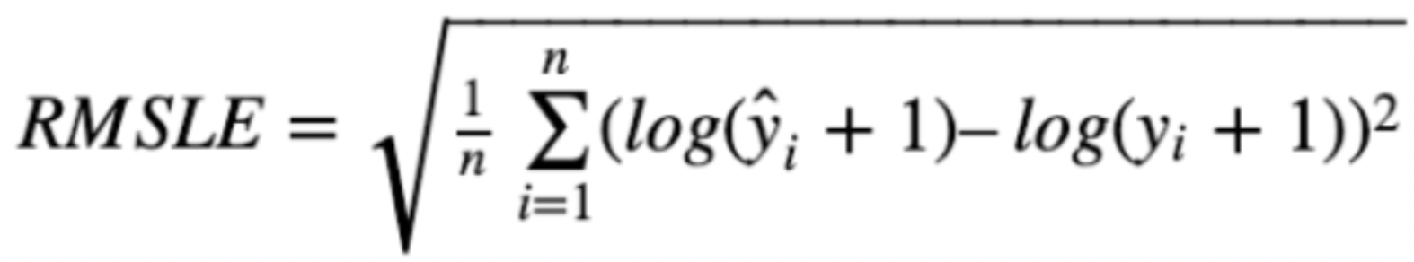
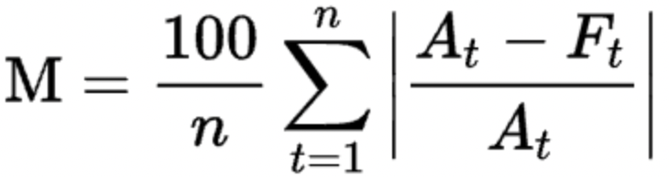
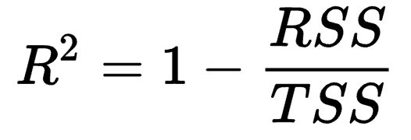
실험 설계
2) metric 소개
RMSE, RMSLE, MAPE, R^2 Score
RMSE:
표준편차 역할로 크기 의존적 에러다.
단점: 제곱 때문에 작은 값에 대해서는 매우 작아 여기에 최소화 된 모델은 과소예측에 위험이 있다.
(2) RMSLE:
크기 의존적, 상대적 에러이며
아웃라이어 영향을 덜 받고
과소예측에 페널티를 두기 때문에 예측이 작게 나오면 피해가 더 큰 현재 상황에 적합하다.
(3) MAPE:
크기 의존적 에러의 단점을 보완,
단점: 실제값이 1보다 작거나 0이라면 무한대에 가까운 값이 나온다 -> 해당사항이 아니다.
(4) R^2 Score:
추정한 선형 모형이 주어진 자료에 적합한 정도를 재는 척도로 종속변인, 독립변인 사이 상관관계 높을수록 1에 가까워진다.

Slide 7
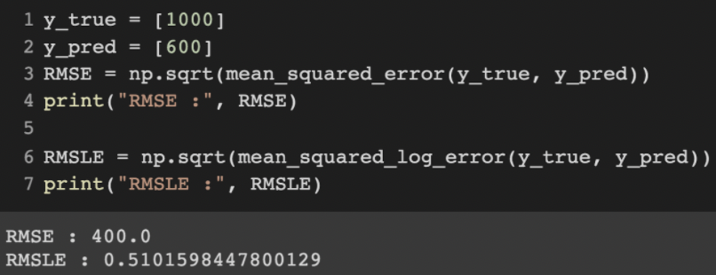
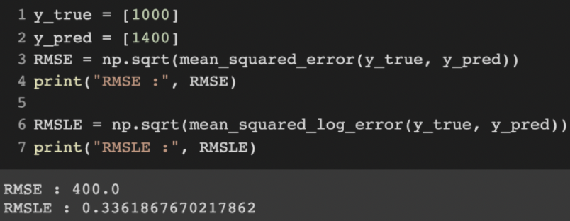
실험 설계
2) metric 소개
주요 metric
RMSE:
표준편차 역할로 크기 의존적 에러다.
단점: 제곱 때문에 작은 값에 대해서는 매우 작아 여기에 최소화 된 모델은 과소예측에 위험이 있다.
(2) RMSLE:
크기 의존적, 상대적 에러이며
아웃라이어 영향을 덜 받고
과소예측에 페널티를 두기 때문에 예측이 작게 나오면 피해가 더 큰 현재 상황에 적합하다.
a)
b)
절대적인 오차인 RMSE은 동일하지만 y_true > y_pred인 a가 오차가 더 크게 나온다

